Slide 1
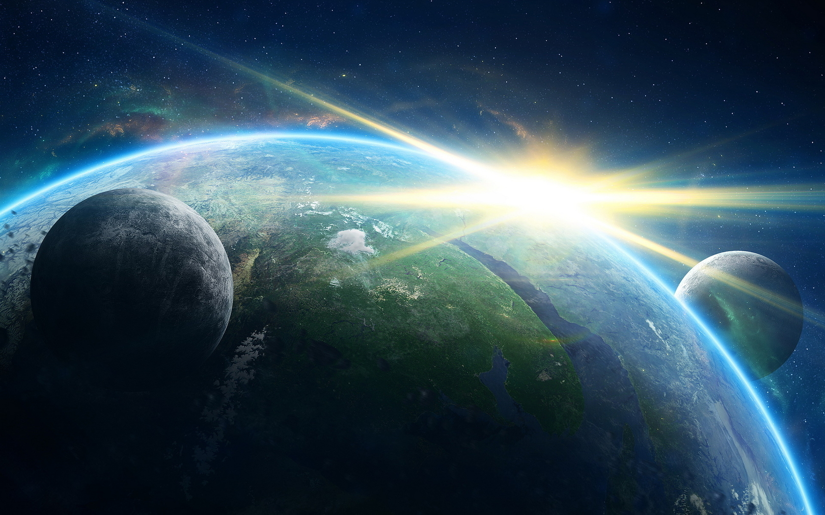
Нові та Наднові зорі

Slide 2
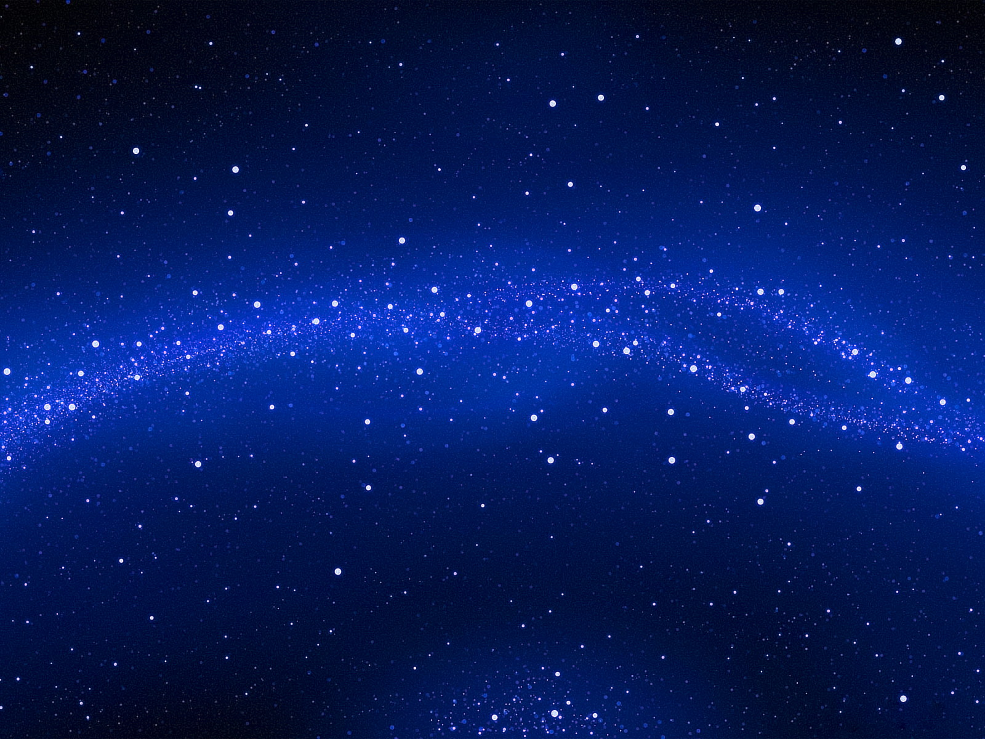
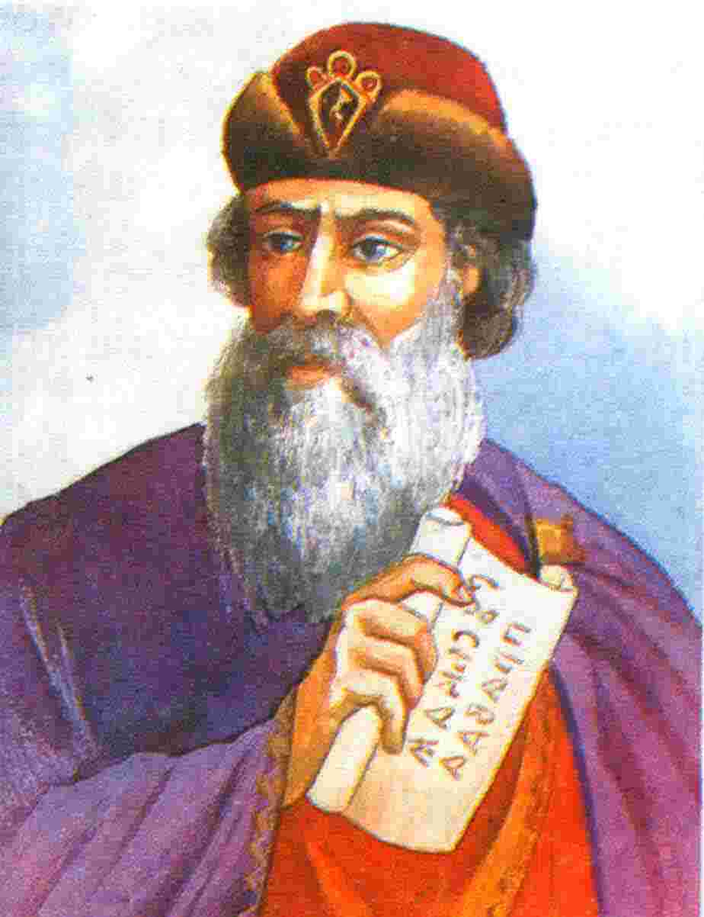
У 1054 р. китайські астрономи спостерігали надзвичайно яскраву нову зорю, яку було видно вдень протягом кількох тижнів. Цю незвичайну зорю помітили також літописці в Київській Русі, бо це був рік смерті Ярослава Мудрого. Вважалося, що поява нової зорі віщувала «Боже знамення» на сумну подію в житті Русі.

Slide 3
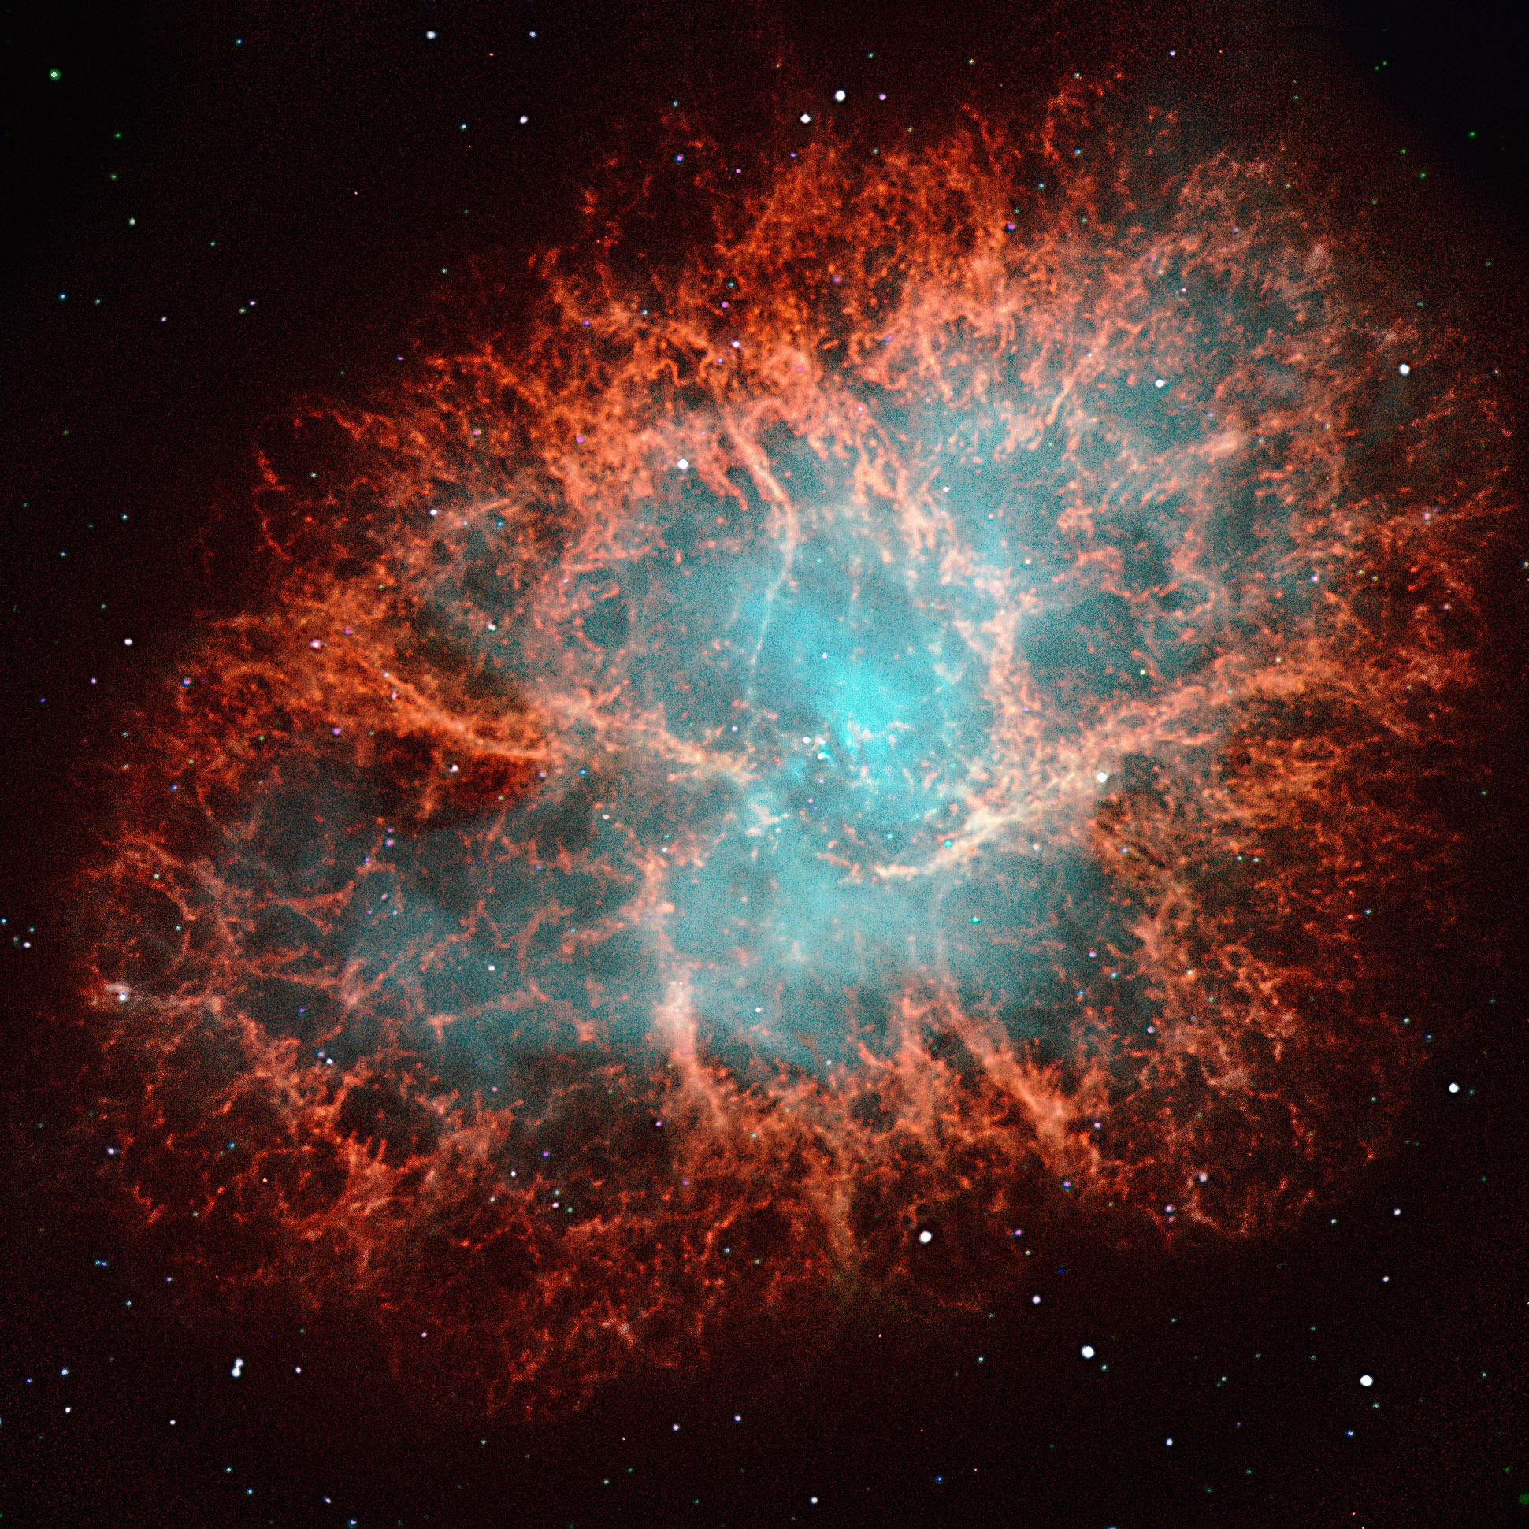
Сьогодні на тому місці, де спалахнула ця таємнича зоря, видно туманність Краб.

Slide 4
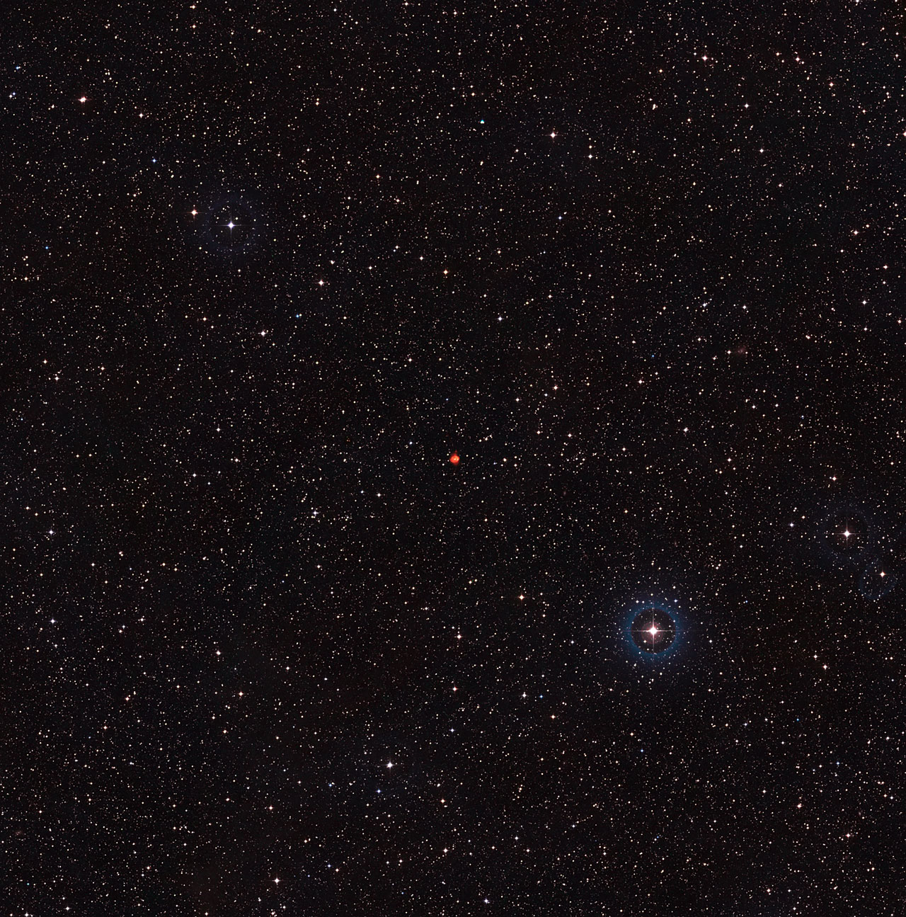
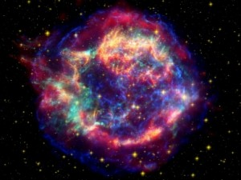
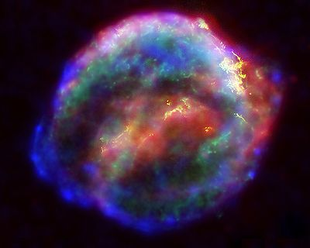
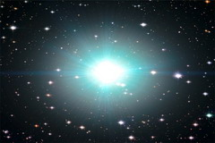
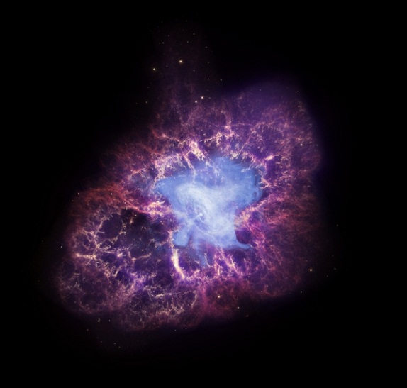
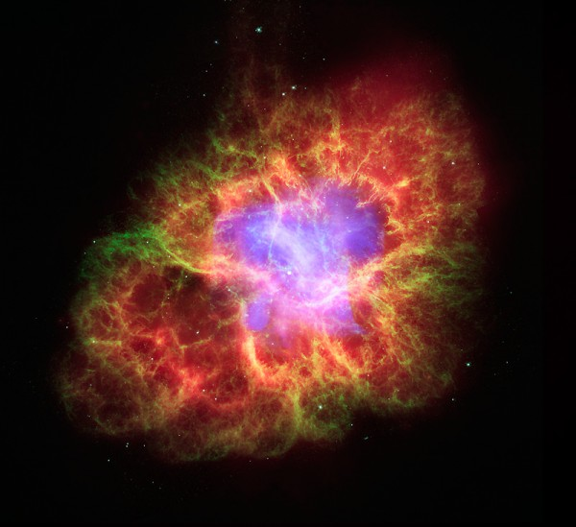
Наднова́ — це зоря, що раптово збільшує свою світність у мільярди раз (на 20 зоряних величин), а іноді й більше.
У максимумі спалаху наднова випромінює стільки ж світла, скільки його випромінюють мільярди зір разом. Це найяскравіші з відомих зір, їх світність порівняна зі світністю цілої галактики, а іноді навіть перевищує її.

Slide 5
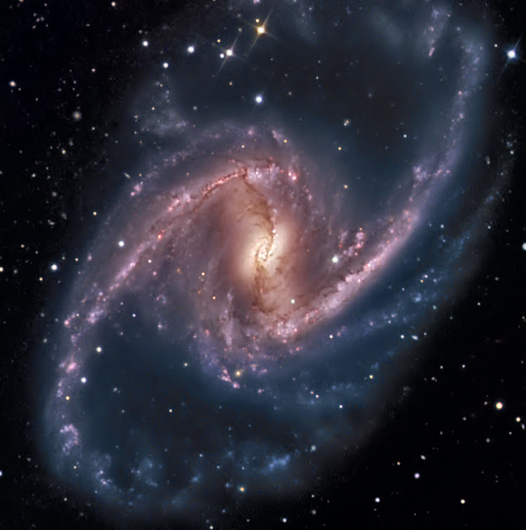
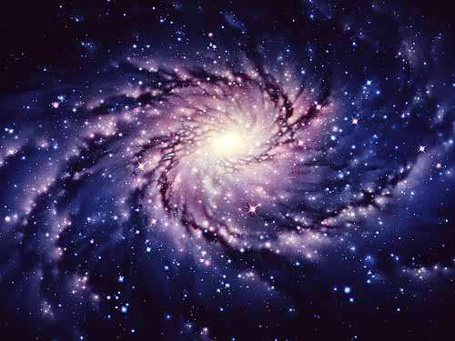
Спалахи наднових — досить рідкісне явище. У нашому Чумацькому Шляху вони спостерігаються приблизно раз на 500 років, хоча очікуваний проміжок між спалахами — 50±25 років. Завдяки високій світності наднові спостерігають в інших галактиках.

Slide 6
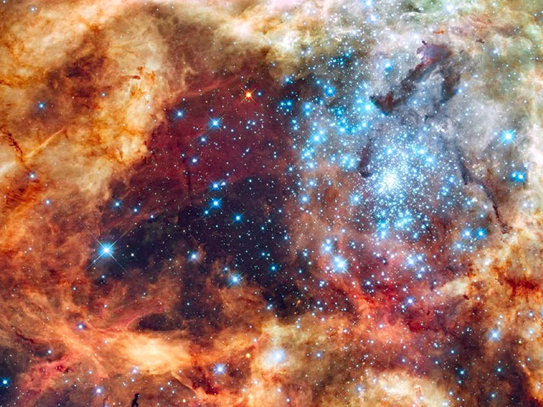
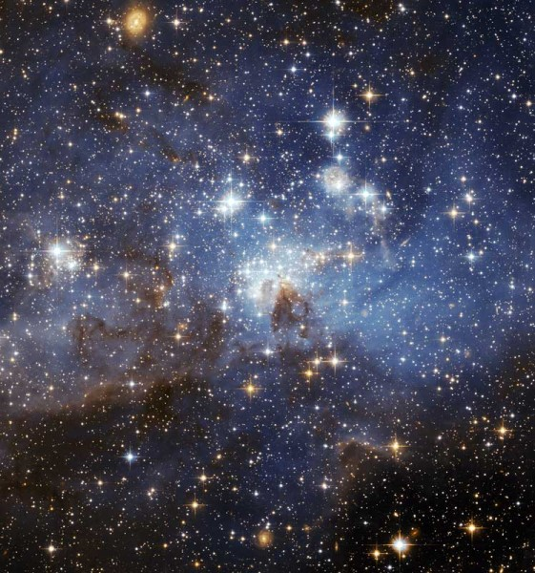
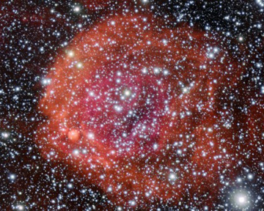
Останній спалах Наднової астрономи спостерігали в минулому тисячолітті 24 лютого 1987 р. у сусідній галактиці — Великій Магеллановій Хмарі.

Slide 7
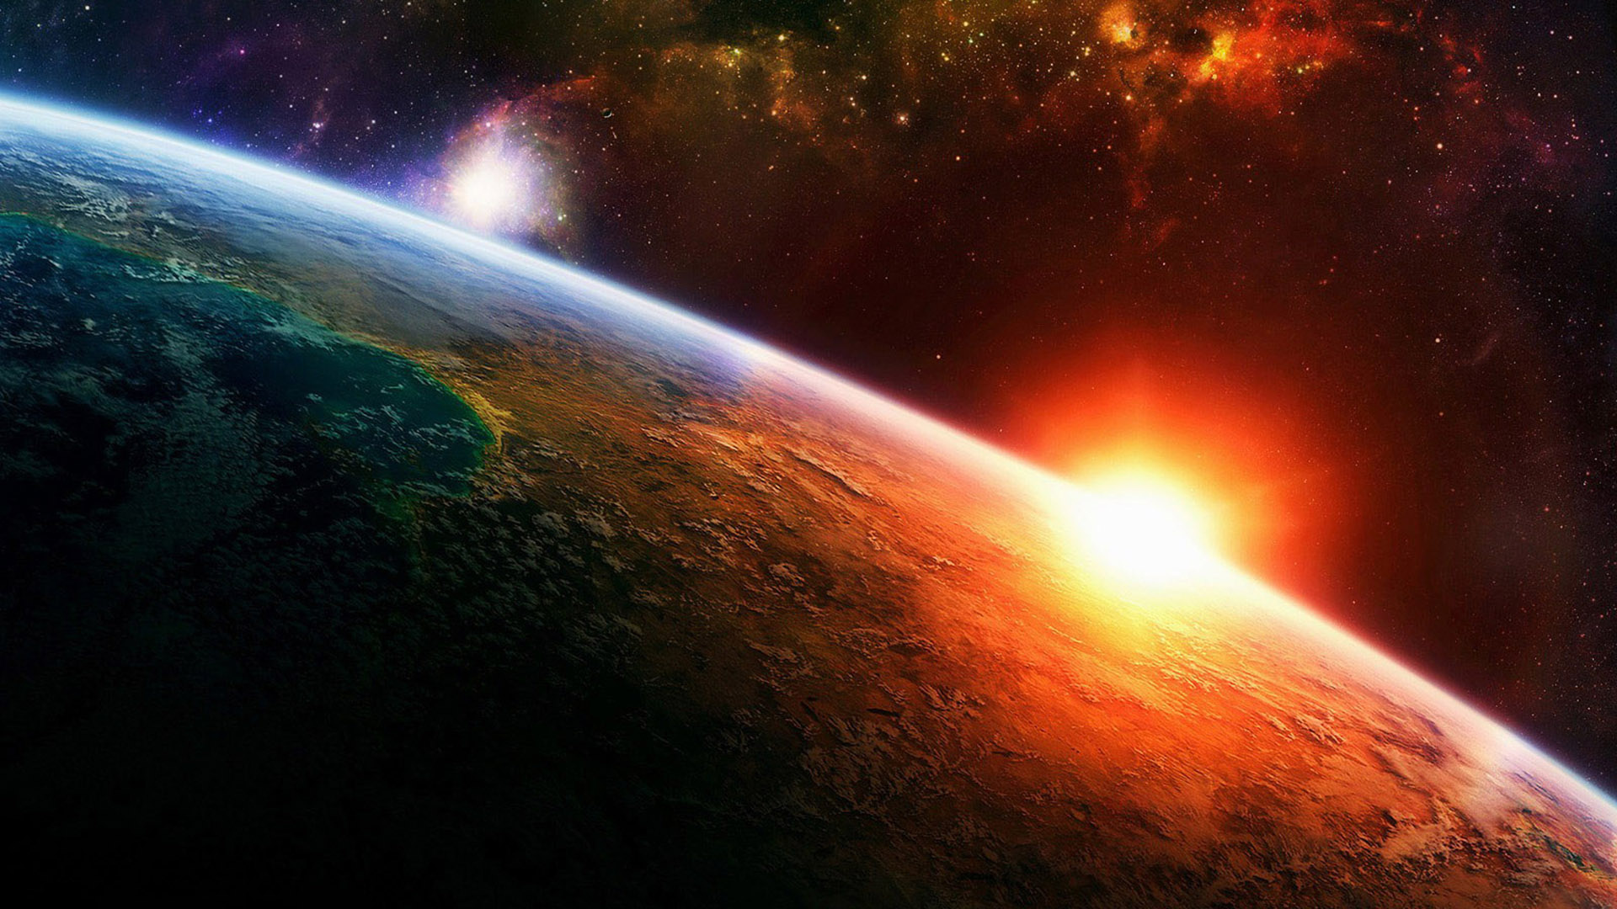
Вибух можна спостерігати протягом тижнів або місяців. На короткий час наднова засвічує всю галактику, в якій вона розташована. Сонцю потрібно 10 мільярдів років для вироблення енергії, яка вивільняється при утворенні наднової другого типу. Наше Сонце занадто мале, щоб колись стати надновою, замість цього воно перетвориться на Білого карлика.

Slide 8
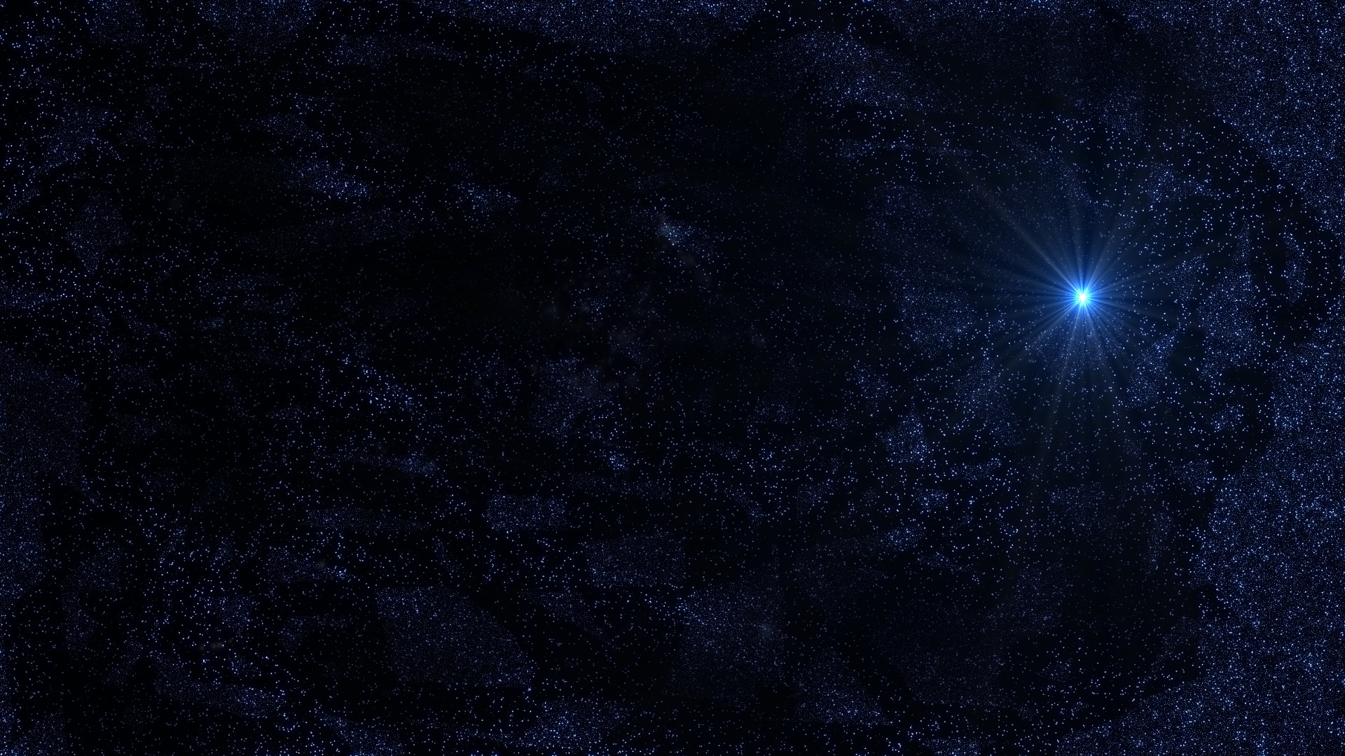
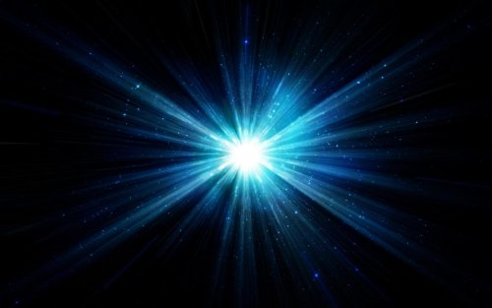
Нова́ зоря (в астрономії зазвичай просто Нова, від лат. Nova) — зоря, світність якої раптово збільшується в ~10³—10⁶ , а потім поступово зменшується (протягом місяців чи років). Здебільшого світність збільшується в десятки тисяч разів. Спочатку вважали, що спалахує нова (раніше не існуюча) зоря, оскільки такі зорі до спалаху не спостерігалися.

Slide 9
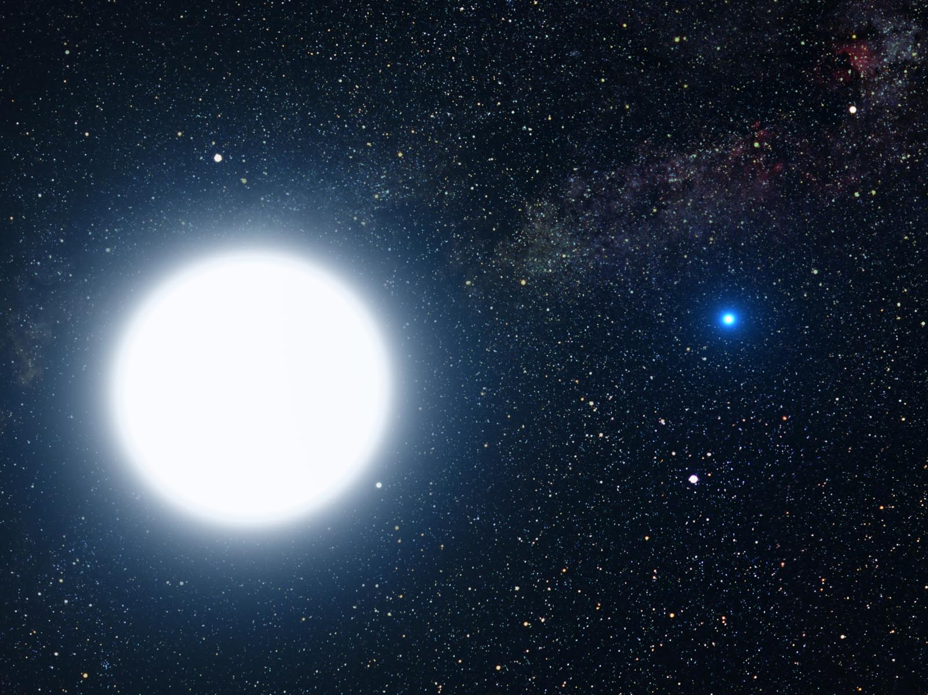
Наразі астрономи практично не мають розбіжностей щодо фізичних процесів спалаху Нових. Вважається, що спалах відбувається на поверхні Білого карлика, що входить до тісної подвійної системи. Білий карлик — це зірка, що майже позбавлена термоядерного палива: її водень вже «вигорів» у процесі еволюції.

Slide 10
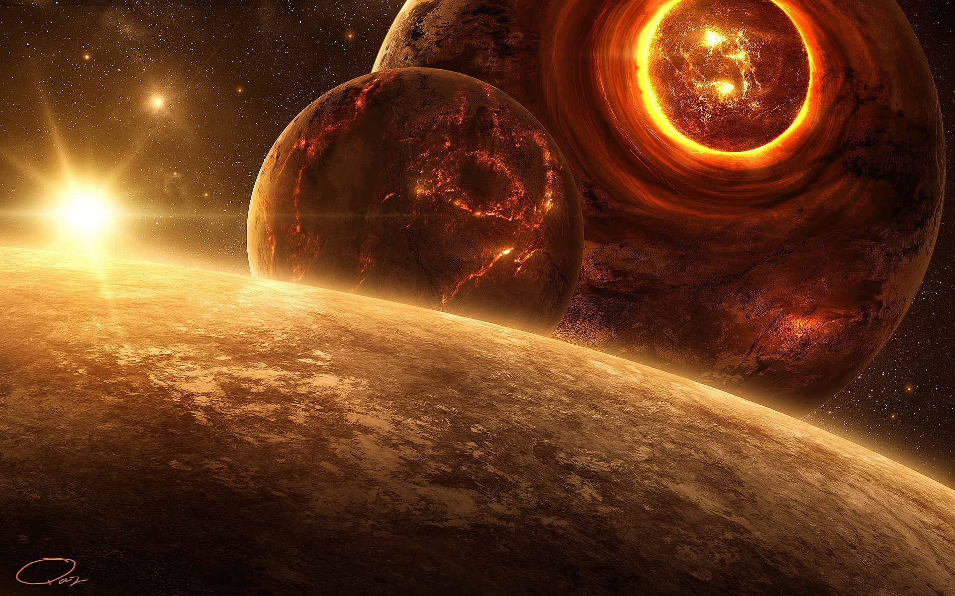
Проте якщо відбувається перетікання речовини із сусідньої гіганта, це призводить до накопичення багатої на водень речовини на поверхні білого карлика. Коли біля підніжжя водневого шару температура та густина зросте до рівня, достатнього для початку термоядерної реакції, «воднева бомба» на поверхні білого карлика вибухне.

Slide 11
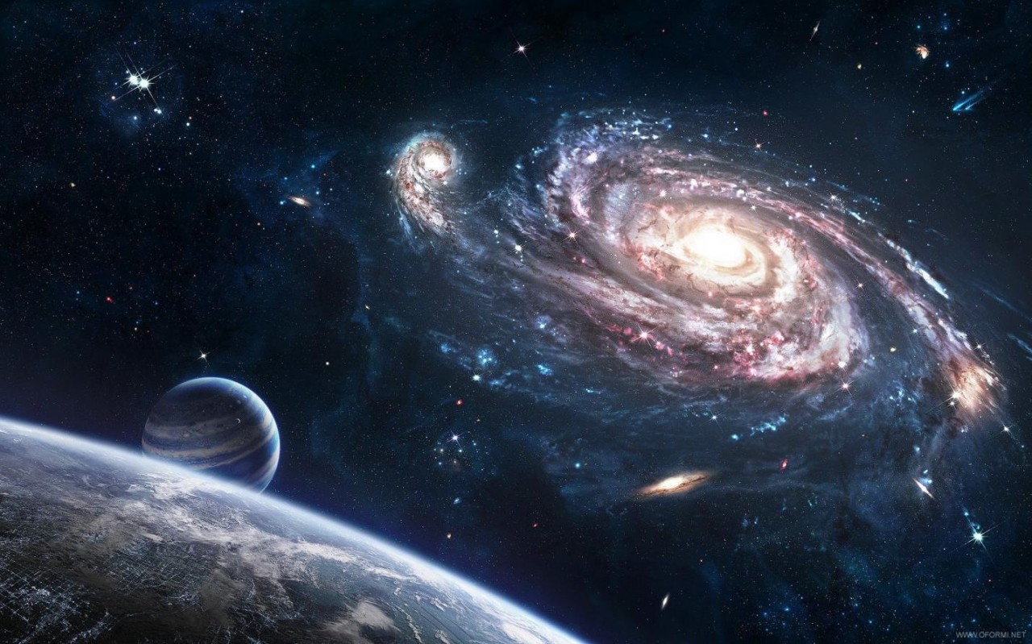
Після спалаху зорі всі планети, які оберталися навколо неї, випаровуються і перетворюються у газопилову туманність, з якої в майбутньому може утворитися нове покоління зір. Тобто у Всесвіті спостерігається своєрідний кругообіг речовини: зорі — спалах зір — туманність — і знову народження молодих зір.

Slide 12
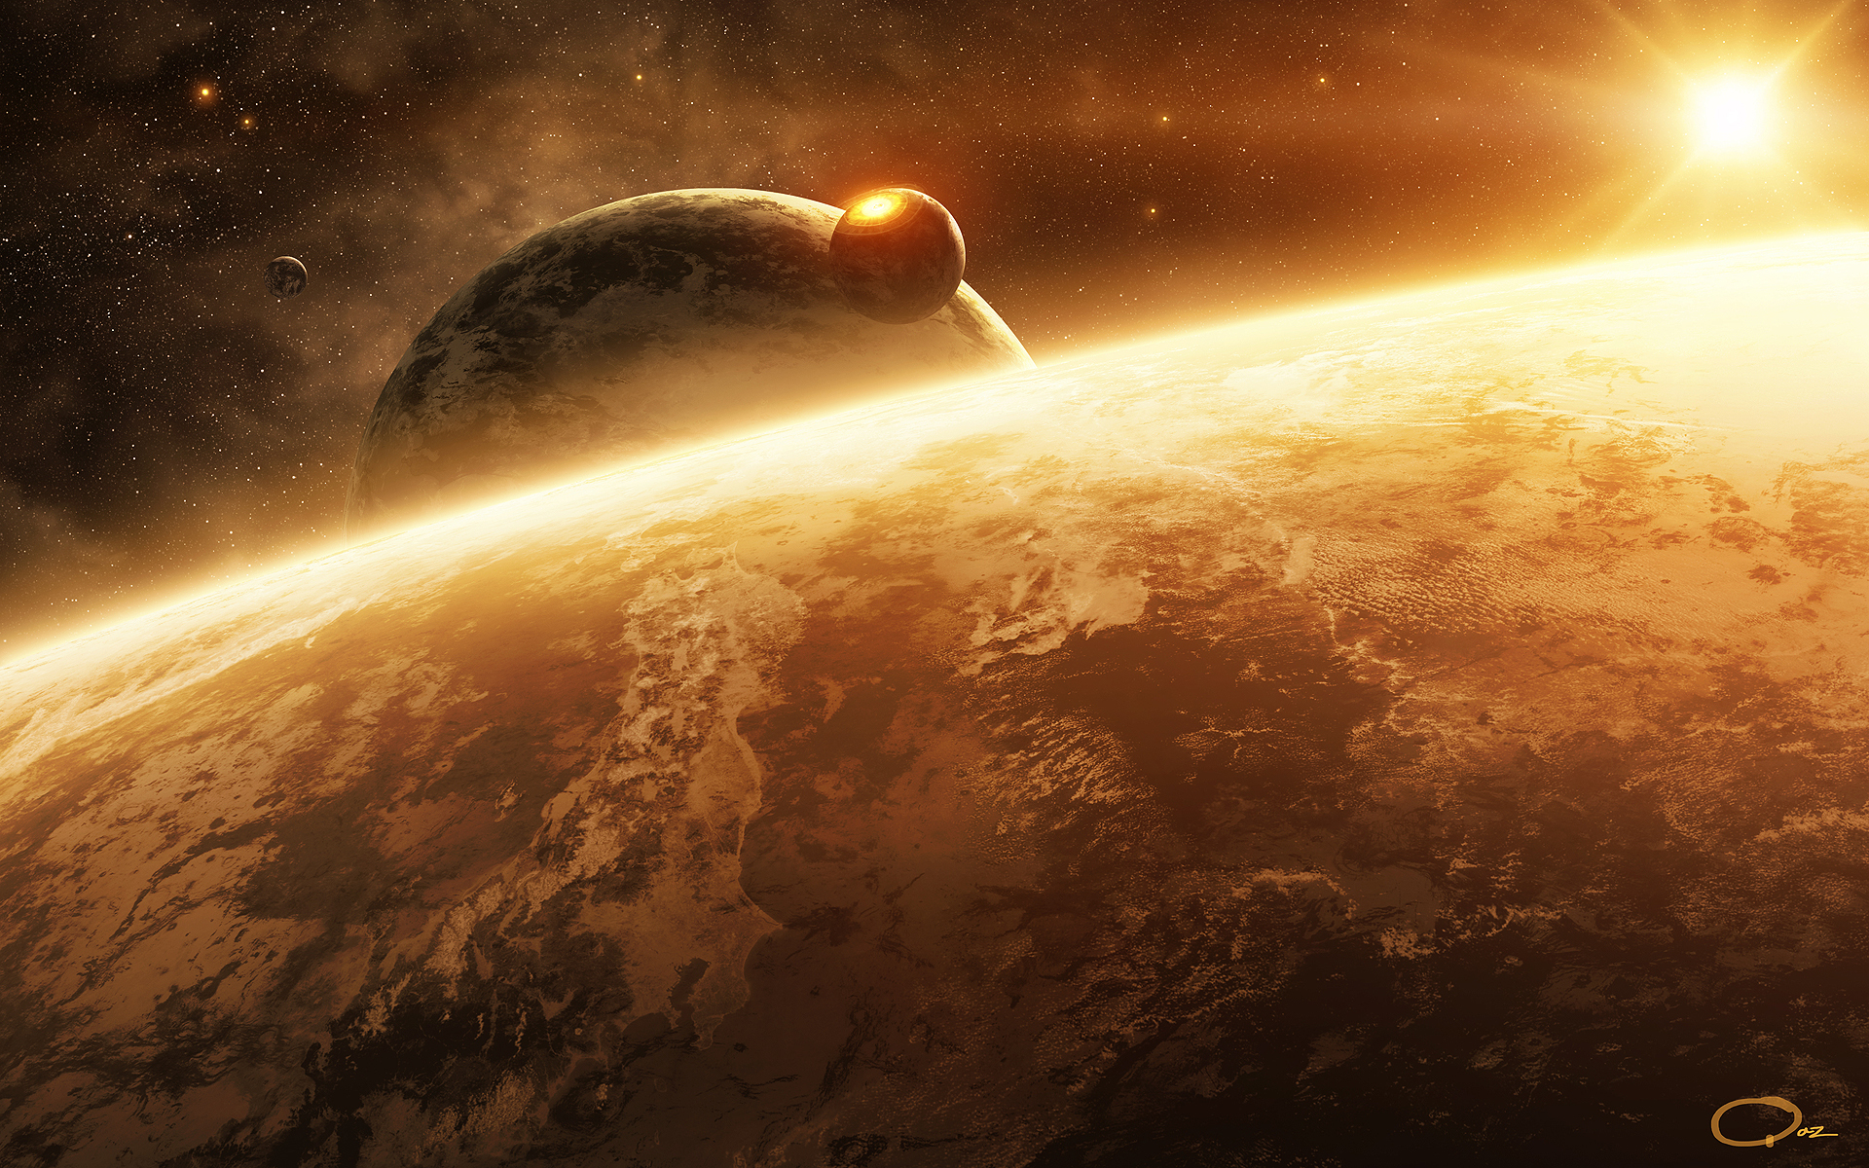
Дякую за увагу!

